Slide 1
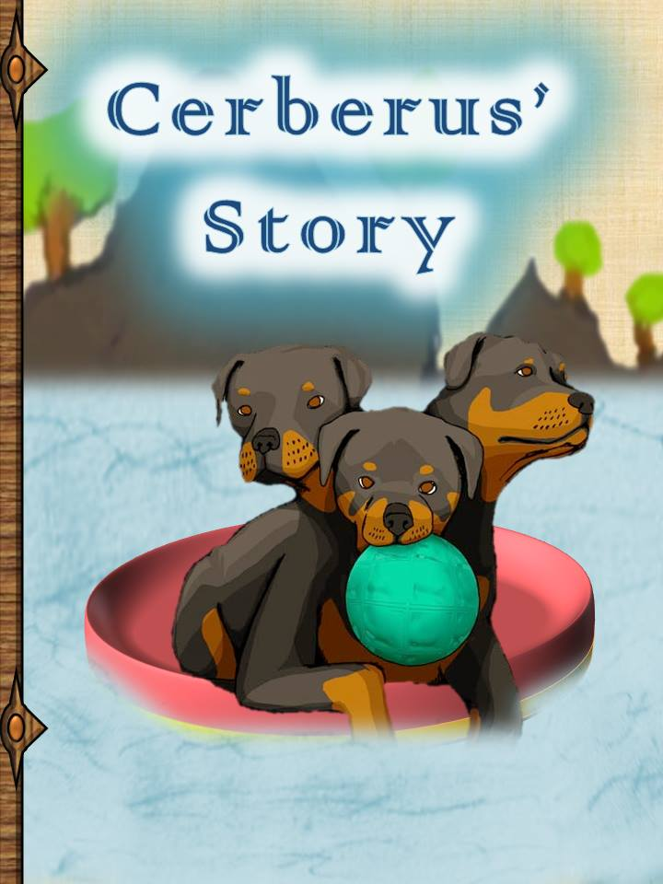

Slide 2

Release
O que? – Mitologia Grega, Hades e Cerberus, Hércules... Todos em uma peça teatral, qual você tem a liberdade de jogar em seu Smartphone! Cerberu’s Story é um jogo musical que ensina a importância do bom trato entre um mestre e seu animal de estimação, e promete tocar seu coração mostrando que mesmo a besta mitológica Cerberus sente falta de seu dono quando abandonado!

Slide 3

Release
(Imagem Exemplo; Theatrhythm Final Fantasy Curtain Call, Square Enix)

Slide 4
Release
Quando? – O jogo tem previsão de lançamento para o terceiro trimestre de 2015 com versões para iOS, Android, e no quarto trimestre de 2015 para Windows Phone, PSVita e Nintendo 3DS. O grupo estuda a possibilidade de lançar expansões do jogo teatral, o que enquadra outras possibilidades no enredo!

Slide 5
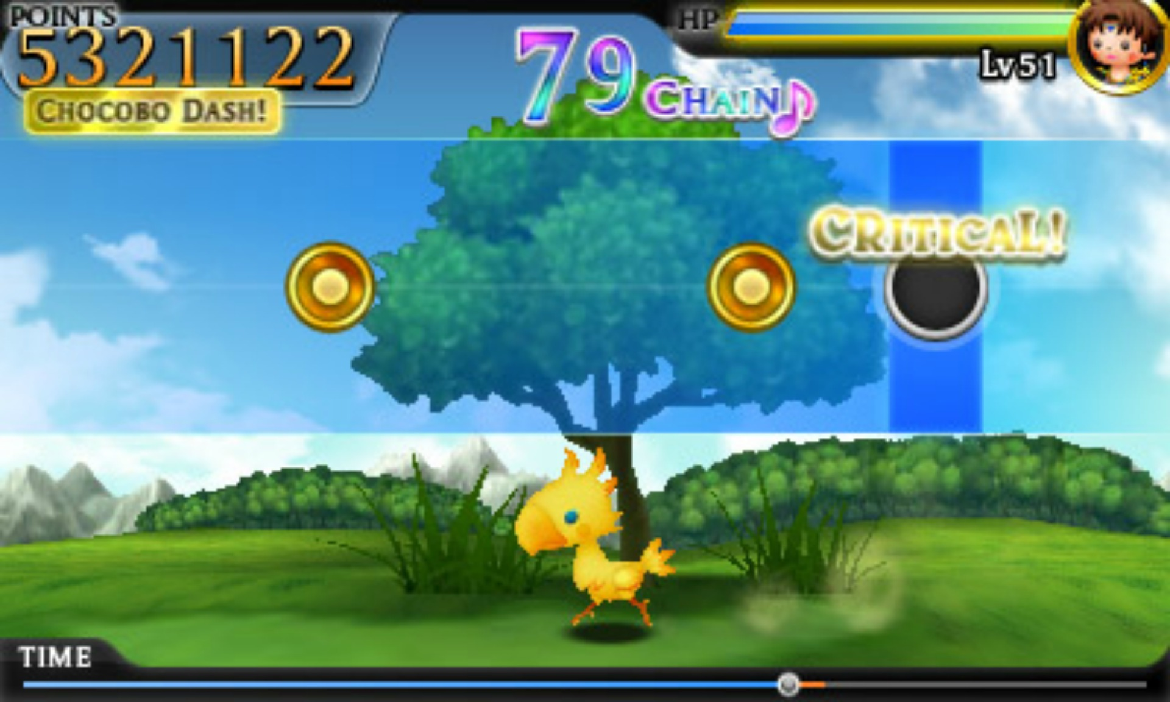
Release
(Imagem Exemplo; Theatrhythm Final Fantasy Curtain Call, Square Enix)

Slide 6
Release
Onde? – Cerberu’s Story primeiramente estará disponível em mídia digital para iOS, Android, e em uma data futura para PSVita e 3DS. No dia do lançamento das versões para os consoles portáteis, também estará disponível mídias físicas do game para ambos.

Slide 7
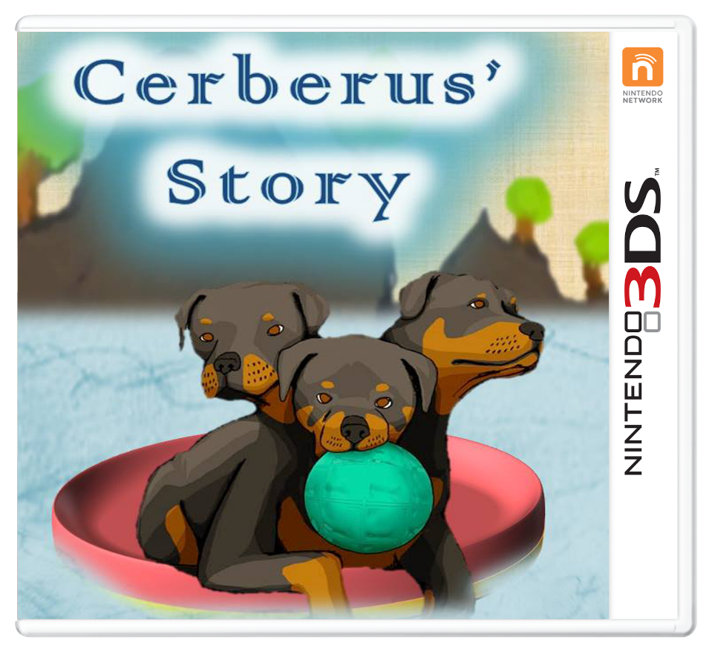
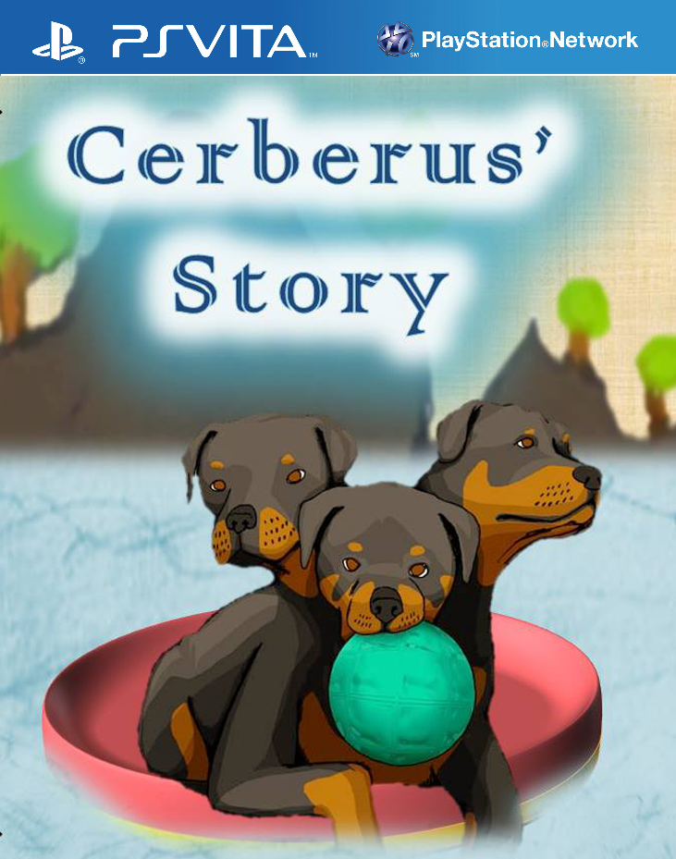
Release
BOX Nintendo 3DS
BOX Playstation Vita

Slide 8
Release
Quem? – O projeto é obra de alguns integrantes do grupo indie Team Unibersity. Ana Paula Uehara, que faz a arte do jogo a mão; Marcos Antonio que escreve o roteiro e gerencia o game design; e Leonardo Pinheiro que programa e traz o jogo à realidade.

Slide 9
Release
Quanto? – Inicialmente o jogo custará R$1,99 nas lojas App Store do iOS, Google Play no Android e Windows Store. Já as versões para os consoles PSVita e Nintendo 3DS, custarão R$1,99 e contarão com um polimento e aperfeiçoamento de jogabilidade para ambos os consoles.

Slide 10
Precificação
VALOR EM R$ | DESCRIÇÃO | RECURSO
1.500 / MÊS | PAGAMENTOS | ANA PAULA UEHARA, MARCOS ANTONIO, LEONARDO PINHEIRO
1.000 / MÊS | ALUGUEL PARA O ESTÚDIO | TEAM UNIVERSITY
800,00 | LICENCIAMENTO PARA LOJAS DE APPS | APP STORE; GOOGLE PLAY; WINDOWS STORE; NINTENDO ESHOP; SONY ENTERTAINMENT NETWORK
1.000 | CUSTOS DAS ENGINES PARA CONSOLES PORTÁTEIS | SONY; NINTENO
990,00 / MÊS | CUSTOS ALIMENTÍCIOS | TEAM UNIVERSITY
500,00 / MÊS | CUSTOS GERAIS ESTÚDIO | TEAM UNIVERSITY
3.000 | DIVULGAÇÃO ONLINE | TEAM UNIVERSITY
20.760 | CUSTOS TOTAIS
VENDA POR UNIDADE SMARTPHONE: R$ 1,99
VENDAS APROX. PARA OBTER CUSTO DE DEV.: 10.433 UNIDADES

Slide 11
Ação de pré-lançamento e pós-lançamento
TWITTER e FACEBOOK;
Pré:
Compartilhar fotografias;
TAG exclusiva #AdoteOCerberus;
Promoção do jogo e da causa social.
Pós:
Compartilhar pontuação e promover causa.

Slide 12
Caixa do jogo:
Exemplo de home page da Google Play:
Compatibilidade: Android 4+
Atenção: Para uso de certas funcionalidades, é necessário o uso de uma conexão com a internet. O usuário é responsável por qualquer custo cobrado por sua conexão.
Jogue agora CERBERU’S STORY e participe já desta peça teatral emocionante!
Cerberu’s Story é um jogo musical baseado na Mitologia Grega, e retrata um caso de abandono de um animal de estimação. Ajude Cerberus a reencontrar sua energia vital e prosseguir em busca de seu dono!
- Compartilhe sua pontuação! Concorra com seus amigos em busca da melhor pontuação!
- Descubra os finais disponíveis! Jogue e se emocione com as situações passadas pelo Cerberus!

